Slide 1
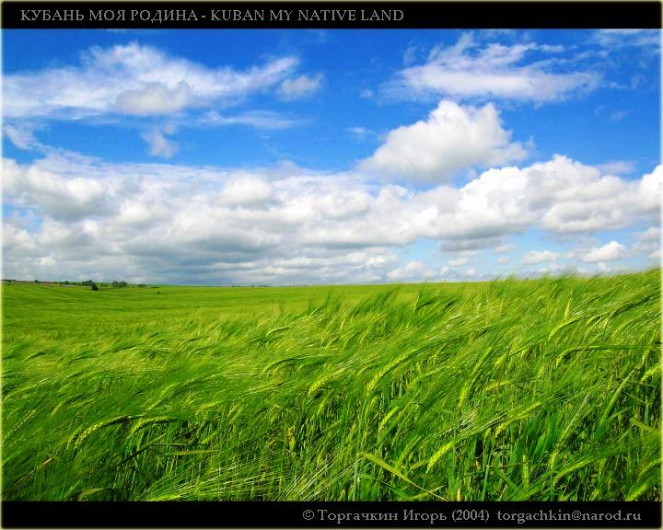
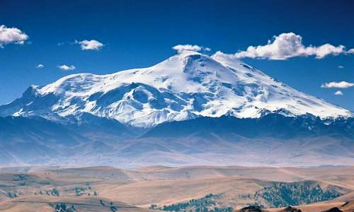
Особенности природы Северного Кавказа
Внутренние воды
Климатические условия
Геологическое строение
Почвы
Природные зоны
Notes:
Выбрав любой из пунктов плана по описанию особенностей природы, можно перейти к соответствующему пункту.
Также можно перейти к «Заданиям», «Практикуму», «Вопросам», «Тестам», «Печатным материалам»

Slide 2
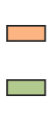
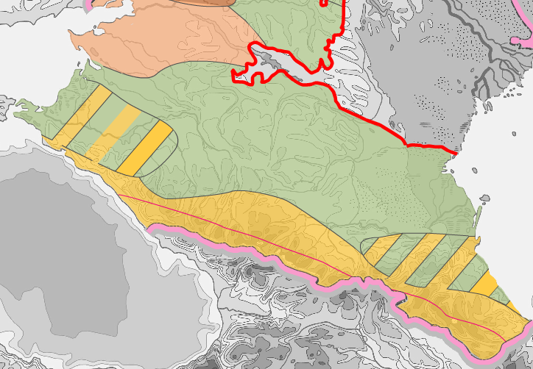
Тектоническое строение
Платформы и плиты
осадочный чехол древних платформ
Индоло-Кубанский
Скифская плита
плиты молодых платформ
Складчатые области
Терско- Каспийский
кайнозойской складчатости (от 30 млн.лет до настоящего времени
предгорные прогибы

Slide 3
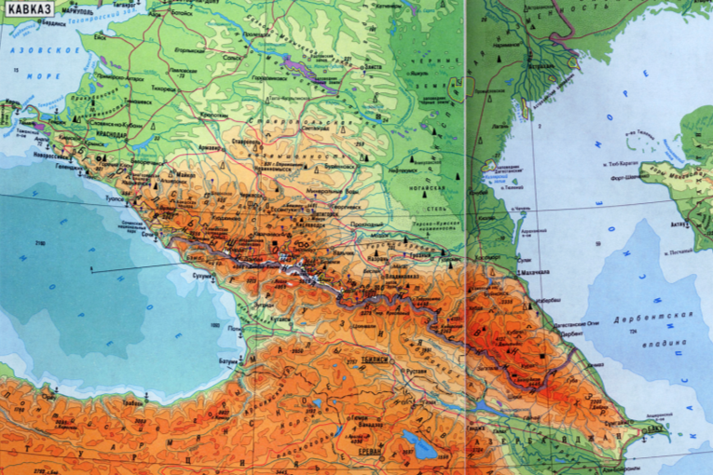
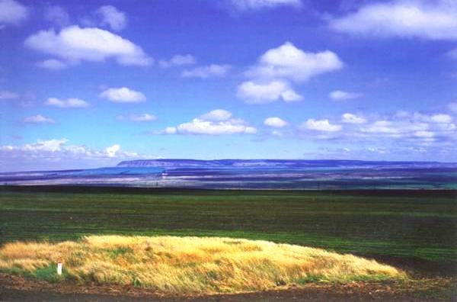
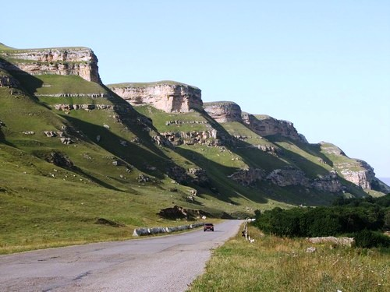
Рельеф
2
Лакколит
Терско-Кумская низменность представляет собой ровную поверхность, полого наклонённую к морю
Прикубанская равнина
Ставропольская возвышенность
Терско-Кумская низменность
Северные склоны представлены Скалистым, Пастбищным и Лесистыми хребтами . Это куэсты – гряды, у которых один склон крутой, другой пологий.
Скалистый хребет
Главный Кавказский хребет
Прикубанская равнина является продолжением Русской равнины на севере и на востоке прерывается отрогами Ставропольской возвышенности. Её высота = 156 м над уровнем моря. Наклонена к Азовскому морю и на юг
выход
назад
Notes:
Если нажать в центральную часть выделенных территорий, появляются названия форм рельефа, их фотографии и текст. При нажатии на фотографию – она исчезает вместе с текстом. При нажатии на «лакколит» – появляется дополнительная информация.

Slide 4
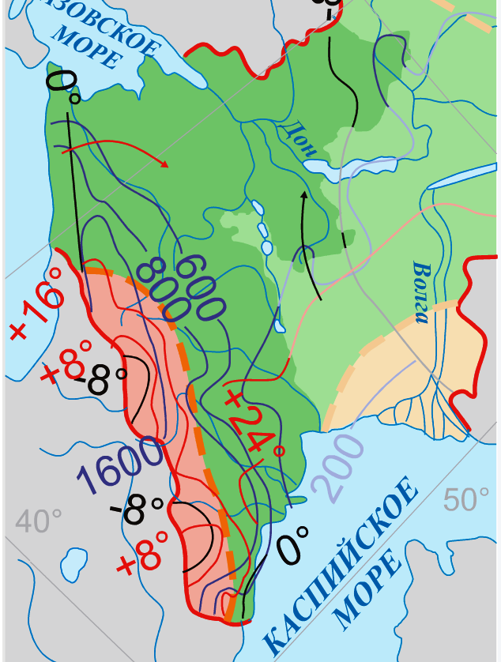
Климатические пояса
умеренно-континентальный климат умеренного пояса
субтропический климат
климат высокогорных территорий умеренного пояса
Характеристика климата
Климат высокогорий
Notes:
При нажатии на кнопки с вопросами появляются названия климатический поясов, на «характеристика климата» и «климат высокогорий» – информация.

Slide 5
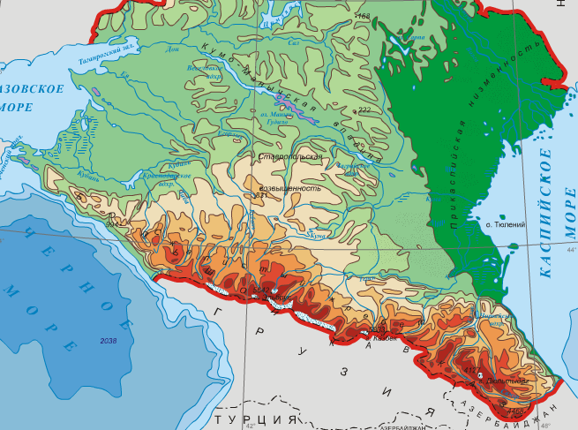
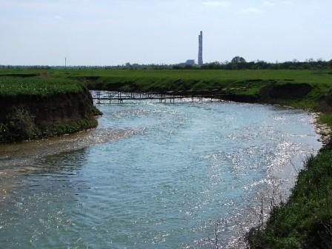
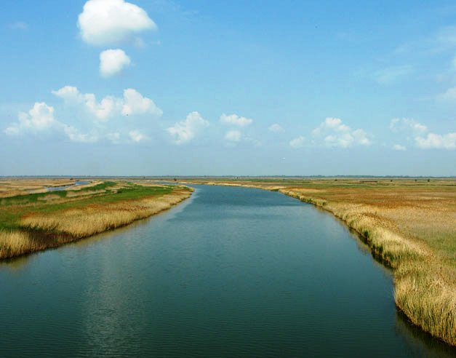
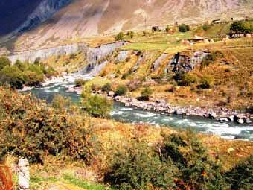
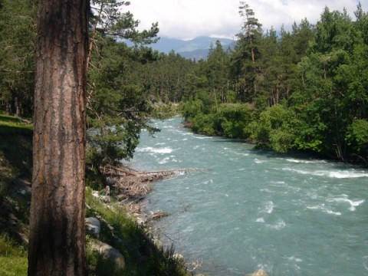
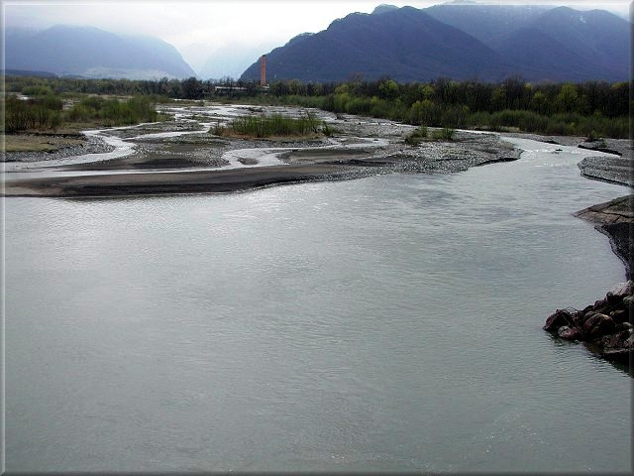
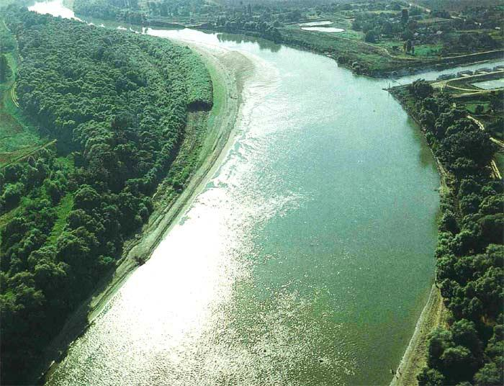
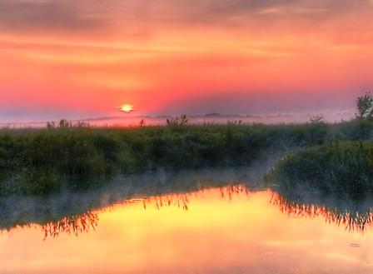
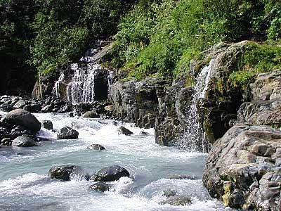
4
Реки
Реки многочисленны. В горах течение бурное, много ущелий и каньонов. На равнинах течение спокойное, в низовьях – заболоченные пространства
4
1
3
2
1
Кубань
3
Кума
выход
далее
2
Терек
4
Маныч
Notes:
При нажатии на цифры внизу слайда, появляются названия рек и фотографии, при повторном щелчке на цифру – фото исчезают.

Slide 6
4
Внутренние воды
Озера
Ледники
выход
назад
Notes:
При нажатии на фигуры с текстом – информация об объектах.

Slide 7
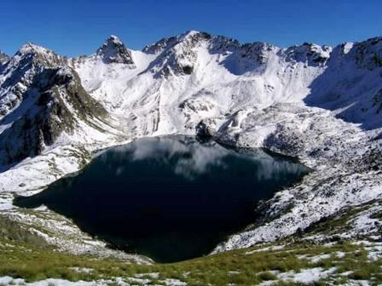
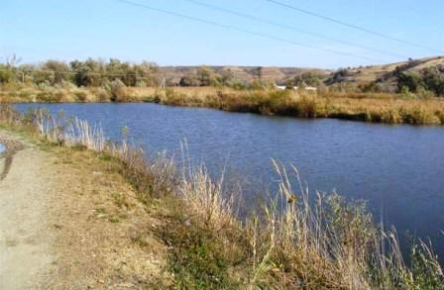
Озера
горные
равнинные
небольшие по площади, глубокие, холодные
Как правило небольшие по площади и глубине , в степной части - соленые
выход
назад
Notes:
При наведении курсора на левую фотографию появляется информация об озере.

Slide 8
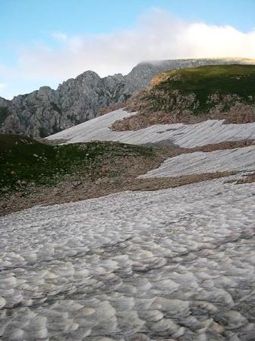
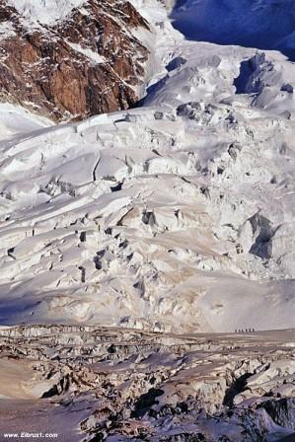
Ледники
развито горное оледенение – самая большая площадь в РФ
Самый большой ледник – Безенги (17, 6 км) в центральной части северного склона Б.Кавказа
выход
назад
Notes:
При наведении курсора на левую фотографию - появляется информация

Slide 9
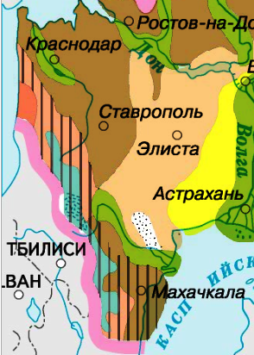
5
Почвы
Северный Кавказ обладает самыми большими площадями в России, занятых плодородными почвами
В западной части преобладают черноземы, в более засушливой восточной – каштановые
В субтропиках распространены желтоземы и красноземы
выход
назад
Notes:
При нажатии на кнопки с вопросами появляются названия почв, на вывод - текст

Slide 10
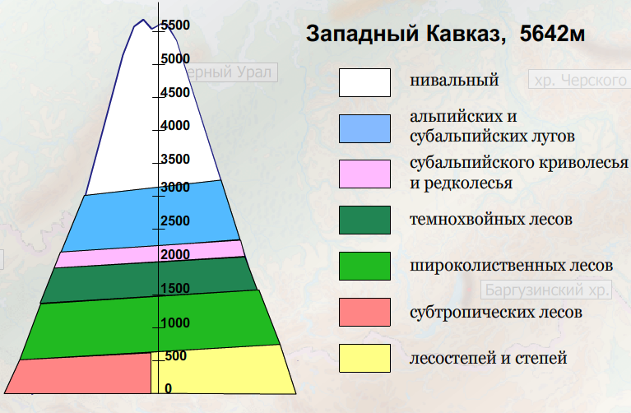
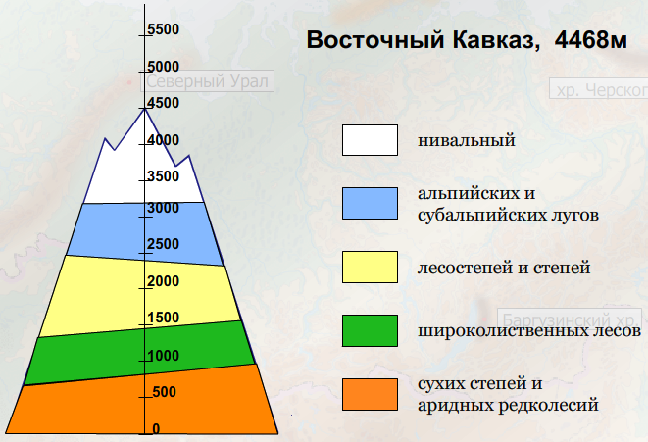
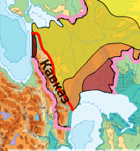

5
Природные зоны
Равнины Северного Кавказа на западе заняты разнотравно-ковыльными степями
?
степь
На востоке - сухие ковыльные степи, полынно-солянковые и песчаные полупустыни
?
полупустыня
?
субтропики
На северном склоне гор высотные пояса начинаются с полупустынь и степей
Высотная поясность
На южном – с широколиственных лесов
выход
назад
Notes:
При нажатии на кнопки с вопросами появляются названия ПЗ, на фигуру – схемы высотных поясов разных частей Кавказа, на вывод – текст.

Slide 11

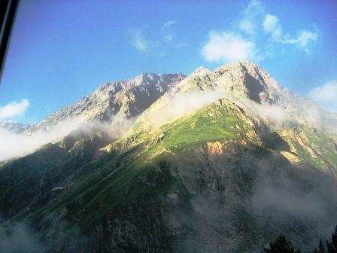
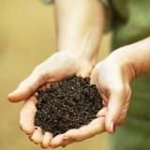
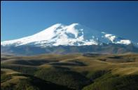
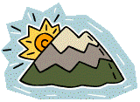

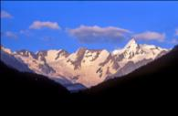
южный регион
высокий
теплый
«много - этажный»
маленький из районов
плодородный
Только на Северном Кавказе есть небольшая территория с субтропическим климатом
Здесь находится крайняя южная точка России – близ г.Базардюзю на границе с Азербайджаном
Здесь находится высочайшая точка России г.Эльбрус
5 642 м
В горах Кавказа больше всего в России высотных поясов от широколиствен-ных лесов до ледников
По размерам площади этот район занимает последнее место из природных районов России
Плодородные черноземы и каштановые почвы - главное богатство Северного Кавказа
Северный Кавказ - САМЫЙ
Notes:
При нажатии на рисунки появляются надписи, чем выделяется Северный Кавказ среди других районов и пояснение. При нажатии на пояснение – текст исчезает.

Slide 12
Спасибо за внимание!

